Slide 1
TOÁN RỜI RẠC 2
CHƯƠNG 6
Giảng viên: Vũ Văn Thỏa
Notes:
l

Slide 2
CHƯƠNG 6: BÀI TOÁN LUỒNG CỰC ĐẠI TRONG MẠNG
Giới thiệu bài toán
Định lý Ford-Fulkerson
Thuật toán tìm luồng cực đại trong mạng
Một số bài toán luồng tổng quát
Ứng dụng
TOAN RR2
<number>/
Notes:
l

Slide 3
6.1 Giới thiệu bài toán
Mạng
Luồng trong mạng
TOAN RR2
<number>/107

Slide 4
Mạng
Mạng là đồ thị có hướng G = (V, E) thỏa mãn:
(1) Có duy nhất đỉnh s không có cung đi vào gọi là điểm phát;
(2) Có duy nhất đỉnh t không có cung đi ra gọi là điểm thu;
(3) Mỗi cung e = (u, v) ∈ E có trọng số không âm c(e) = c(u, v) gọi là khả năng thông qua của cung e.
TOAN RR2
<number>/107

Slide 5
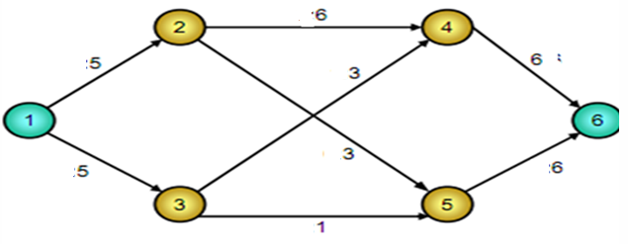
Ví dụ 1:
Mạng G gồm 6 đỉnh với đỉnh phát s = 1 và đỉnh thu t = 6
TOAN RR2
<number>/107

Slide 6
Mô hình mạng trong thực tế
- Hệ thống ống dẫn dầu bơm từ tàu chở dầu vào bể chứa dầu là một mạng với đỉnh phát s là tàu chở dầu và đỉnh thu t là bể chứa dầu.
- Hệ thống các tuyến đường giao thông nối sân bay Nội Bài về Hồ Hoàn Kiếm là một mạng với đỉnh phát s là Nội Bài và đỉnh thu t là Hồ Hoàn Kiếm.
TOAN RR2
<number>/107

Slide 7
Luồng trong mạng
Luồng f trong mạng G = (V, E) là ánh xạ f: E → R gán mỗi cung e = (u, v) ∈ E một số thực không âm f(e) = f(u, v) gọi là luồng trên cung e thỏa mãn các điều kiện:
(1) Luồng trên mỗi cung e ∈ E không vượt quá khả năng thông qua: 0 ≤ f(e) ≤ c(e);
(2) Điều kiện cân bằng luồng tại mỗi đỉnh v ∈ V, v ≠ s, t: Tổng luồng trên các cung đi vào v bằng tổng luồng trên các cung đi ra khỏi v.
Ký hiệu Γ⁻(v) = {u ∈ V: (u, v) ∈ E},
Γ⁺(v) = {w ∈ V: (v, w) ∈ E}.
∑_{u ∈ Γ}⁻_{(v)} f(u, v) = ∑_{w ∈ Γ}⁺_{(v)} f(v, w).
TOAN RR2
<number>/107

Slide 8
Nhận xét
Cho mạng G= (V, E).
Xét f(u, v) = 0 với mọi u, v ∈ G.
Rõ ràng f là một luồng trên G.
Luồng f thường gọi là luồng 0.
TOAN RR2
<number>/107

Slide 9
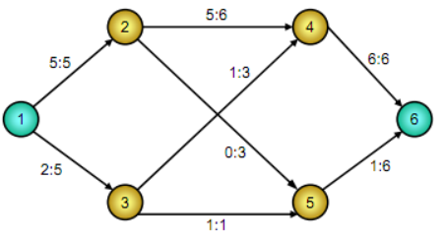
Ví dụ 2: Luồng f trên mạng G
f(1,2)= 5; f(1,3)= 2; f(2,4) = 5; f(2,5)= 0; f(3,4)= 1;
f(3,5)= 1; f(4,6)= 6; f(5,6)= 1.
TOAN RR2
<number>/107

Slide 10
Giá trị luồng
- Cho luồng f trên mạng G với đỉnh phát s và đỉnh thu t.
Giá trị của luồng f là tổng giá trị luồng trên các cung đi ra từ s hoặc bằng tổng giá trị luồng trên các cung đi vào t:
val(f) = ∑_{v ∈ Γ}⁺_{(s)} f(s, v) = ∑_{u ∈ Γ}⁻_{(t)} f(u, t).
- Luồng f ≡ 0 có val(f)= 0.
TOAN RR2
<number>/107

Slide 11
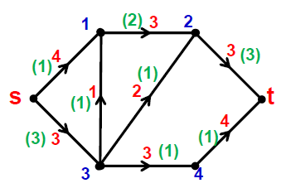
Ví dụ 3: Giá trị luồng
Luồng f có giá trị val(f) = 1 + 3 = 4.
TOAN RR2
<number>/107

Slide 12
Bài toán luồng cực đại
Input:
Mạng G = (V, E);
Đỉnh phát s;
Đỉnh thu t;
Output:
Luồng f* có giá trị luồng val(f*) lớn nhất;
TOAN RR2
<number>/107

Slide 13
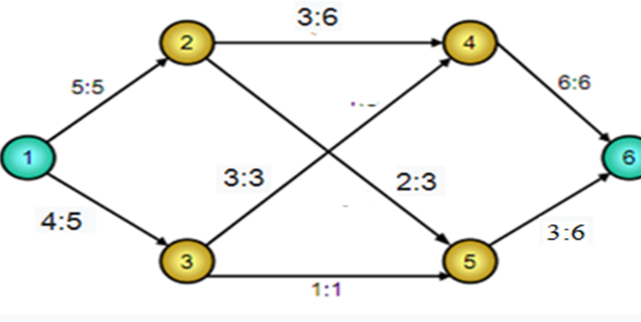
Ví dụ 4: Luồng cực đại f*
Luồng cực đại f* trên mạng G với đỉnh phát s = 1 và đỉnh thu t = 6 có val(f*)= 4 + 5 = 6 + 3 = 9.
TOAN RR2
<number>/107

Slide 14
Ý tưởng tìm luồng cực đại
Khởi tao: f≡ 0; val(f)= 0;
Quá trình lặp:
(1) Tìm luồng f’ sao cho val(f’)= val(f) + δ, với δ> 0;
(2) Nếu tìm được f’ thì tiếp tục quá trình lặp với f= f’;
(3) Nếu không tìm được f’ thì dừng quá trình lặp;
Xuất f và val(f);
TOAN RR2
<number>/107

Slide 15
6.2 Định lý Ford-Fulkerson
Lát cắt:
Cho G= (V, E) là một mạng, đỉnh phát s và đỉnh thu t.
Cho X là tập các đỉnh và X* = V\X với s ∈ X và t ∈ X* ⇒ (X, X*) gọi là một lát cắt.
Khả năng thông qua của lát cắt:
c(X, X*) = ∑_{u∈X, v∈ X*} c(u, v).
Lát cắt có khả năng thông qua nhỏ nhất gọi là lát cắt hẹp nhất.
TOAN RR2
<number>/107

Slide 16
Ví dụ 5: Lát cắt
Cho mạng G gồm 6 đỉnh với đỉnh phát s = 1 và đỉnh thu t = 6. Xét tập X= {1, 3} và X* = V\X= {2, 4, 5, 6}. Có (X, X*) là một lát cắt với khả năng thông qua là c(X, X*) = 5 + 3 + 1 = 9.
(X, X*) cũng là lát cắt hẹp nhất.
TOAN RR2
<number>/107

Slide 17
Bổ đề
Giá trị của mọi luồng f không vượt quá khả năng thông qua của lát cắt bất kỳ:
val(f) ≤ c(X, X*).
⇒ Giá trị luồng cực đại không vượt quá khả năng thông qua của lát cắt hẹp nhất.
TOAN RR2
<number>/107

Slide 18
Đồ thị tăng luồng
Cho luồng f trong mạng G = (V, E). Xét đồ thị có trọng số G_{f} với tập đỉnh V như sau:
(1) Nếu e = (u, v) ∈ E với f(u, v) = 0 ⇒ e = (u, v) ∈ E_{f} với trọng số c(u, v);
(2) Nếu e = (u, v) ∈ E với f(u, v) = c(u, v) ⇒ e = (v, u) ∈ E_{f} với trọng số f(u, v);
(3) Nếu e = (u, v) ∈ E với 0 < f(u, v) < c(u, v)
⇒ e = (u, v) ∈ E_{f} với trọng số c(u, v) - f(u, v);
e = (v, u) ∈ E_{f} với trọng số f(u, v).
G_{f} gọi là đồ thị tăng luồng tương ứng luồng f.
TOAN RR2
<number>/107

Slide 19
Cung thuận và cung nghịch
Xét G_{f} là đồ thị tăng luồng của f trên G.
Các cung của G_{f} cũng là cung của G gọi là cung thuận.
Các cung của G_{f} không là cung của G gọi là cung nghịch.
TOAN RR2
<number>/107

Slide 20
Đường tăng luồng
Gọi P = (s = v₀, v₁, ..., v_{k} = t) là một đường đi từ s đến t trên G_{f} và δ là giá trị nhỏ nhất của các trọng số trên các cung thuộc P. Đường đi P gọi là đường tăng luồng
Thủ tục tăng luồng dọc theo P để xây dựng luồng f’:
(1) Nếu (u, v) ∈ P là cung thuận thì f’(u, v) = f(u, v) + δ;
(2) Nếu (u, v) ∈ P là cung nghịch thì f’(v, u) = f(v, u) - δ;
(3) Nếu (u, v) ∉ P thì f’(u, v) = f(u, v).
Có val(f’) = val(f) + δ
TOAN RR2
<number>/107

Slide 21
Nhận xét:
Mọi đường đi từ s đến t trên G_{f} là đường tăng luồng f.
Trong thực tế cài đặt, thường sử dụng thuật toán tìm kiếm theo chiều rộng Bfs(s) để tìm đường đi ít cạnh nhất từ s đến t trên G_{f}.
TOAN RR2
<number>/107

Slide 22
Định lý Ford-Fullkerson
Các mệnh đề sau là tương đương:
(1) f là luồng cực đại trong mạng G;
(2) Không tìm được đường tăng luồng trên G_{f};
(3) Giá trị luồng f bằng khả năng thông qua của một lát cắt nào đó: val(f) = c(X, X*).
.
TOAN RR2
<number>/107

Slide 23
6.3 Thuật toán tìm luồng cực đại trong mạng
Input: Mạng G = (V, E) cho bởi ma trận trọng số c[i][j], trong đó c[i][j]= 0 nếu không có cung nối i với j;
Đỉnh phát s;
Đỉnh thu t;
Output: Luồng cực đại f;
Giá trị luồng val(f);
TOAN RR2
<number>/107

Slide 24
Thuật toán
Thuật toán Max_Flow {
for u ∈V {
for v ∈V f(u, v) = 0; }
Stop = 0;
while (!Stop) { <Xác định đồ thị tăng luồng G_{f} >;
if (Tìm được đường tăng luồng P bằng Bfs(s)) {
<Tìm δ là trọng số nhỏ nhất trên P>; <Tăng luồng f theo P>; }
else Stop = 1;
}
return (f, val(f));
}
TOAN RR2
<number>/107

Slide 25
Ví dụ 6: Kiểm nghiệm thuật toán
Cho mạng G gồm 6 đỉnh với đỉnh phát s = 1 và đỉnh thu t = 6. Tìm luồng cực đại f trên G.
TOAN RR2
<number>/107

Slide 26
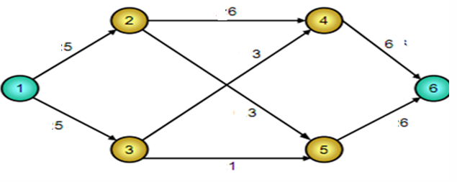
Khởi tạo f ≡ 0
Đồ thị G_{f}:
Có Bfs(1)= {1(0); 2(1), 3(1); 4(2), 5(2); 6(4)}
Đường tăng luồng P= 6←4 ←2 ←1
TOAN RR2
<number>/107

Slide 27
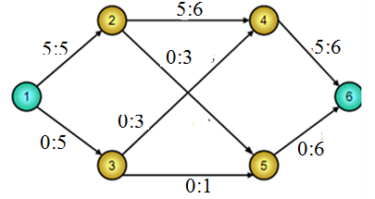
Tăng luồng f lên f’
Đường tăng luồng P = 1→2 →4 →6; giá trị tăng luồng δ = 5
Giá trị luồng mới val(f)= 0 + 5 = 5.
TOAN RR2
<number>/107

Slide 28
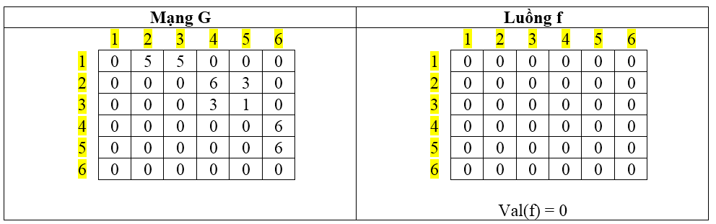
Khởi tạo:
TOAN RR2
<number>/107

Slide 29
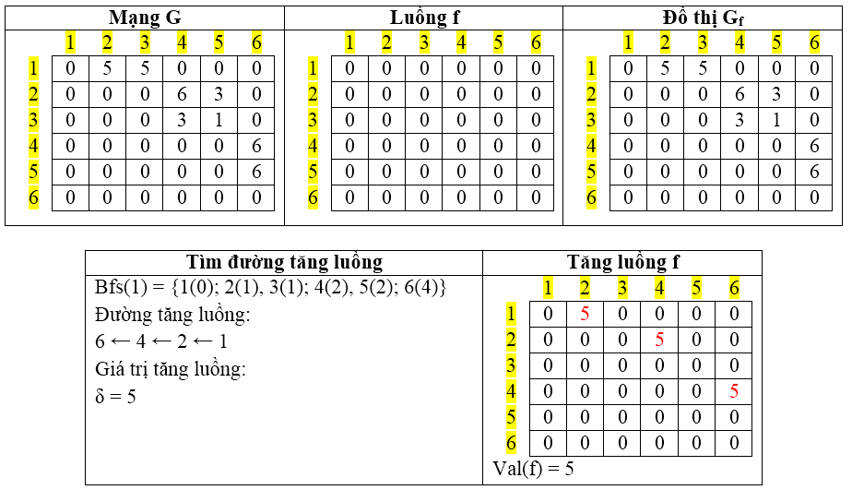
Bước 1:
TOAN RR2
<number>/107

Slide 30
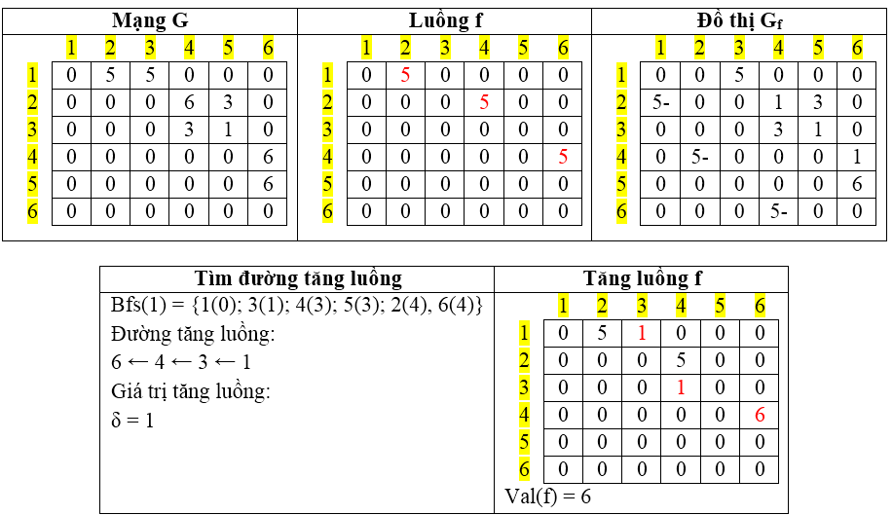
Bước 2:
TOAN RR2
<number>/107

Slide 31
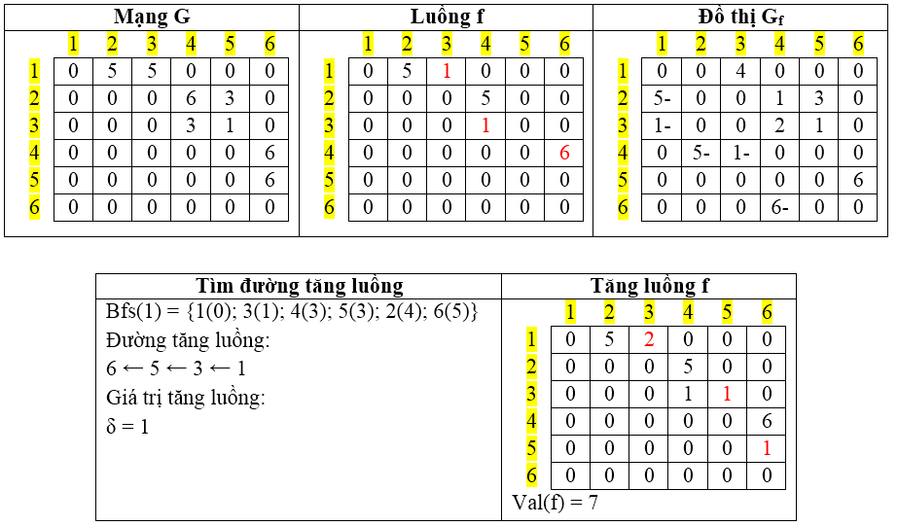
Bước 3:
TOAN RR2
<number>/107

Slide 32
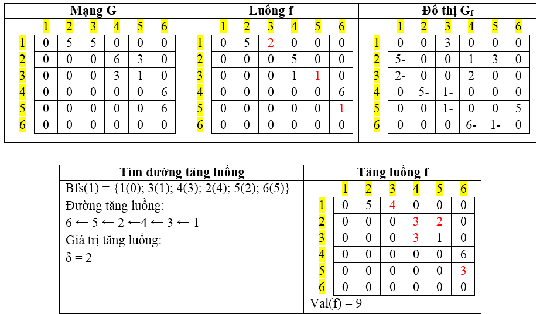
Bước 4:
TOAN RR2
<number>/107

Slide 33
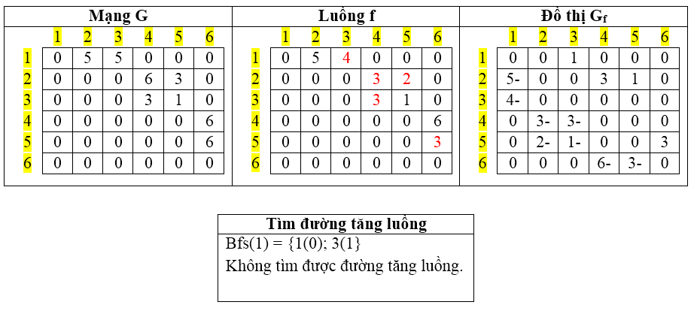
Bước 5:
TOAN RR2
<number>/107

Slide 34
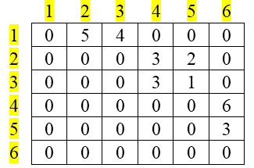
Kết luận:
Luồng cực đại f:
Giá trị luồng cực đại: Val(f) = 9
TOAN RR2
<number>/107

Slide 35
Minh họa kết quả cuối cùng:
Luồng cực đại f có val(f)= 6 + 3 = 9.
TOAN RR2
<number>/107

Slide 36
Cài đặt
int Stop = 0; int q[100]; int d[100]; int vs[100]; int e[100]; int fl[100][100];
void FindPath(){ int cq, dq, u, v;
for (u = 1; u <= n; u++) vs[u] = 0;
cq = 1; dq = 1; q[cq] = s; vs[s] = 1; e[s] = 0; d[s] = 10000;
while (dq <= cq){ u = q[dq]; dq++;
for (v = 1; v <= n; v++) if (vs[v]== 0) {
if (c[u][v] > 0 && fl[u][v] < c[u][v]) {
e[v] = u; d[v] = (d[u]< c[u][v] - fl[u][v])?d[u]: c[u][v] - fl[u][v];
cq++; q[cq] = v; vs[v] = 1; if (v == t) return; }
if (c[v][u] > 0 && fl[v][u] > 0) { e[v] = -u; d[v] = (d[u]< fl[v][u])?d[u]: fl[v][u];
cq++; q[cq] = v; vs[v] = 1; if (v == t) return; }
} }
Stop = 1;
}
TOAN RR2
<number>/107

Slide 37
6.4 Một số bài toán luồng tổng quát
1. Mạng có nhiều điểm phát, nhiều điểm thu
Xét mạng G có p điểm phát s₁, …, s_{p} và q điểm thu t₁, …, t_{q}. Một luồng có thể xuất phát từ một đỉnh phát bất kỳ đến một trong các đỉnh thu và được định nghĩa tương tự như trên.
Bài toán luồng cực đại trên G được đưa về bài toán trên bằng cách bổ sung 1 đỉnh phát giả s và 1 đỉnh thu giả t.
TOAN RR2
<number>/107

Slide 38
Mạng có nhiều điểm phát, nhiều điểm thu
Từ đỉnh phát giả s có cạnh nối đến các đỉnh phát s₁, …, s_{p} với khả năng thông qua là vô cùng lớn.
Từ các đỉnh thu t₁, …, t_{q} có cạnh nối đến đỉnh thu giả t với khả năng thông qua là vô cùng lớn.
TOAN RR2
<number>/107

Slide 39
Thuật toán tìm luồng cực đại:
Tìm luồng cực đại f* trên mạng G∪{s, t} bằng thuật toán Max_Flow;
Bỏ hai đỉnh giả s và t ⇒ có luồng cực đại f* trên G với val(f*).
TOAN RR2
<number>/107

Slide 40
2. Bài toán với khả năng thông qua của đỉnh và cạnh
Xét mạng G.
- Ngoài khả năng thông qua c[u][v] trên cạnh (u, v) ∈ E, còn có khả năng thông qua của đỉnh v là số nguyên không âm d[v], v ∈ V.
- Luồng f trên mạng G phải thỏa mãn thêm điều kiện: tổng luồng đi vào đỉnh v không vượt quá d[v].
Yêu cầu: Tìm luồng cực đại giữa s và t.
TOAN RR2
<number>/107

Slide 41
Thuật toán
(1) Xây dựng mạng G’sao cho mỗi v ∈ G tương ứng hai đỉnh v⁺, v⁻ trong G’ với khả năng thông qua:
c[u⁻][v⁺] = c[u][v]; c[v⁻][w⁺] = c[v][w]; c[v⁺][v⁻] = d[v];
(2) Tìm luồng cực đại f* trên G’;
(3) Xuất f* trên G và val(f*);
TOAN RR2
<number>/107

Slide 42
3. Mạng có khả năng thông qua bị chặn hai phía
Xét mạng G.
Khả năng thông qua trên cạnh (u, v) ∈ E có cận trên là c[u][v] và cận dưới là d[u][v].
Luồng f trên mạng G phải thỏa mãn thêm điều kiện:
d[u][v] ≤ f[u][v] ≤ c[u][v].
Yêu cầu: Tìm luồng cực đại giữa s và t.
TOAN RR2
<number>/107

Slide 43
Thuật toán:
(1) Đưa vào hai đỉnh phát giả s_{u} và thu giả t_{u};
Xây dựng mạng G_{u} sao cho mỗi cung (u, v) có d[u][v] ≠ 0 tương ứng hai cung (s_{u}, v) và (u, t_{u}) với khả năng thông qua d[u][v]; khả năng thông qua của (u, v) là c[u][v] – d[u][v];
(2) d* = ∑_{(u, v) ∈ E} d[u][v];
(3) Tìm luồng cực đại f* trên G_{u};
(4) Nếu val(f*) = d* ⇒ Xuất luồng f tương thích f* trên G và val(f);
TOAN RR2
<number>/107

Slide 44
6.5 Ứng dụng
1. Bộ ghép cực đại
Cho đồ thị hai phía có trọng số G với tập đỉnh
V = X ∪ Y, X ∩ Y = ∅;
Bộ ghép M trên G là các cặp (x, f(x)) với đơn ánh
f: X → Y.
Yêu cầu: Tìm M có số lượng phần tử lớn nhất và tổng trọng số lớn nhất.
TOAN RR2
<number>/107

Slide 45
Một số bài toán cụ thể:
1) Bài toán phân việc:
Có n công nhân và n công việc. Biết mỗi công nhân thứ i có thể làm được một số công việc nào đó. Tìm cách phân việc để giải quyết được tất cả n công việc.
2) Bài toán đám cưới vùng quê:
Có n nam và n nữ. Biết mỗi nam thứ i có mức độ tình cảm với nữ thứ j là c[i][j]. Tìm cách mai mối để các cặp nam-nữ kết bạn có tổng mức độ tình cảm là lớn nhất.
TOAN RR2
<number>/107

Slide 46
Thuật toán giải bài toán phân việc:
Ký hiệu X là tập gồm n công nhân và Y là tập gồm n công việc. Với u ∈X và v ∈ Y có c[u][v]= 1 ⇔ công nhân u làm được công việc v.
(1) Đưa vào hai đỉnh phát giả s_{u} và thu giả t_{u};
Xây dựng mạng G_{u} gồm các cung (u, v) ∈ E và thêm các cung (s_{u}, u) và (v, t_{u}), u ∈X và v ∈ Y với khả năng thông qua 1;
(2) Tìm luồng cực đại f * trên G_{u};
(3) Xuất các cặp (u, v) nếu f*[u][v] > 0, u ∈X và v ∈ Y và val(f*);
TOAN RR2
<number>/107

Slide 47
Thuật toán giải bài toán đám cưới:
Ký hiệu X là tập gồm n nam và Y là tập gồm n nữ. Với i ∈X và j ∈ Y có c[i][j] là mức độ tình cảm giữa i và j.
(1) Đưa vào hai đỉnh phát giả s_{u} và thu giả t_{u};
Xây dựng mạng G_{u} gồm các cung (u, v) ∈ E và thêm các cung (s_{u}, u) và (v, t_{u}), u ∈X và v ∈ Y với khả năng thông qua vô cùng lớn;
(2) Tìm luồng cực đại f * trên G_{u};
(3) Xuất các cặp (u, v) nếu f*[u][v] > 0, u ∈X và v ∈ Y và val(f*);
TOAN RR2
<number>/107

Slide 48
2. Hệ đại diện chung
Cho X = {z₁, z₂, …, z_{m}} và hai dãy tập con của X: <A₁, …, A_{n}> và <B₁, …, B_{n}>;
Dãy n phần tử khác nhau của X: (a₁, …, a_{n}) gọi là hệ đại diện chung của hai dãy trên ⇔ tồn tại hoán vị của các số {1, .., n} là (h₁, …, h_{n}) thỏa mãn a_{i} ∈ A_{i} ∩ B_{hi}, với i = 1, …, n.
Yêu cầu: Tìm hệ đại diện chung (a₁, …, a_{n}).
TOAN RR2
<number>/107

Slide 49
Thuật toán:
(1) Xây dựng mạng G = (V, E) với:
V = {s, t} ∪ {x₁, …, x_{n}}∪ {u₁, …, u_{m}} ∪ {v₁, …, v_{m}} ∪ {y₁, …, y_{n}}; trong đó x_{i} tương ứng A_{i}, y_{i} tương ứng B_{i}, u_{j}, v_{j} tương ứng z_{j};
E = {(s, x_{i})| i = 1, …, n} ∪ {(x_{i}, u_{j}| z_{j} ∈ A_{i}}∪ {(u_{i}, v _{j})} ∪ {v_{j}, y_{i})} ∪ {(y_{i}, t)}; khả năng thông qua trên các cung là 1;
(2) Tìm luồng cực đại f* trên G;
(3) Nếu val(f*) = n ⇒ Xuất (a₁, …, a_{n}), với a_{j} tương ứng z_{j};
TOAN RR2
<number>/107

Slide 50
Tổng kết chương
Về lý thuyết:
- Khái niệm mạng và luồng trên mạng; luồng cực đại;
- Định lý Ford- Fulkerson;
- Thuật toán tìm luồng cực đại
Về các dạng bài tập
- Viết chương trình mô tả thuật toán.
- Kiểm nghiệm các thuật toán.
TOAN RR2
<number>/107

Slide 51
Thảo luận
TOAN RR2
<number>/107
Notes:
l

Slide 52

TOAN RR2
<number>/107
Notes:
l

